Slide 1
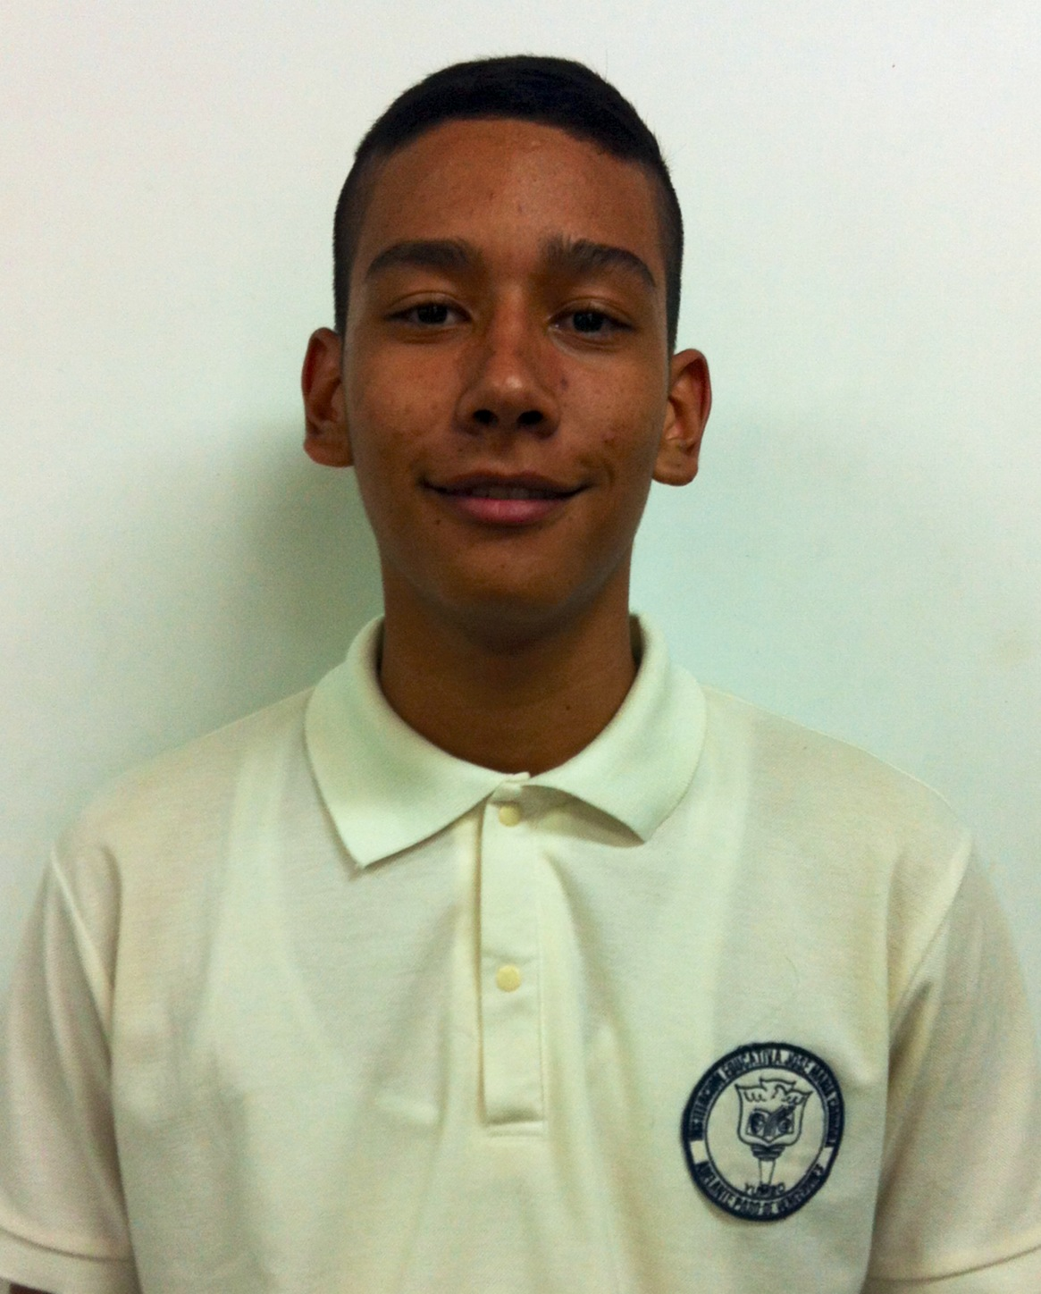
Propuestas a personeria
Juan Miguel Zuleta
10-3

Slide 2
PROPUESTAS
Gestionar la instalación de la red de Wi Fi sin contraseña para que los estudiantes puedan tener acceso libre a internet
Conseguir y colocar una dispensador de toallas higiénicas, papel y jabón en el baño de las damas
Conseguir recursos para la instalación de una malla en el patio de la sede central con el objetivo de poder usar dicha cancha para los juegos sin causar daños a terceros

Slide 3
PROPUESTAS
Conseguir recursos para independizar los baños de las niñas de los baños de los niños en la sede Manuela Beltrán
Colocar un espejo largo en los baños de los varones en la sede central
Defender los derechos de los estudiantes y velar por el cumplimiento de sus deberes

